Slide 1

РЕСПУБЛИКА МАЪНАВИЯТ ВА МАЪРИФАТ КЕНГАШИ
МИЛЛИЙ ҒОЯ ВА МАФКУРА ИЛМИЙ-АМАЛИЙ МАРКАЗИ
MЕДИА
ТАҚДИМОТ
(41) 2014/02
Тошкент-2014

Slide 2

ЎЗБЕКИСТОН РЕСПУБЛИКАСИ ҚУРОЛЛИ КУЧЛАРИ ТАШКИЛ ЭТИЛГАНИНИНГ 22 ЙИЛЛИГИ МУНОСАБАТИ БИЛАН ВАТАН ҲИМОЯЧИЛАРИГА БАЙРАМ ТАБРИГИ
13.01.2014 19:49

Slide 3

САМИМИЙ МУБОРАКБОД

Slide 4

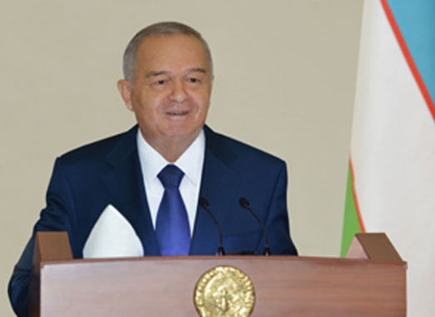
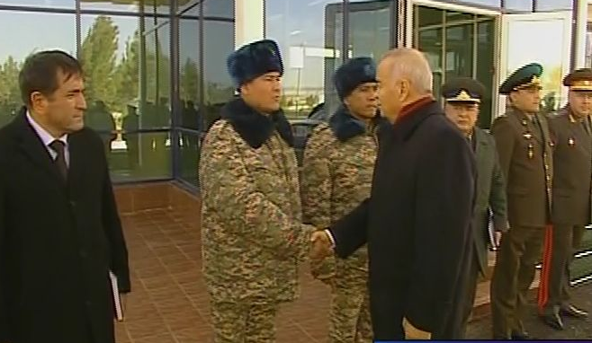
Ҳурматли аскар ва сержантлар, офицер ва генераллар, Қуролли Кучларимиз фахрийлари, қадрли юртдошлар!
Сизларни мамлакатимиз ҳаётидаги ғоят муҳим ва қутлуғ воқеа – Ватан ҳимоячилари куни ва Қуролли Кучларимиз ташкил этилганининг 22 йиллиги билан чин қалбимдан самимий муборакбод этиш менга катта мамнуният бағишлайди.

Slide 5

МИЛЛИЙ АРМИЯМИЗ ТАВСИФИ

Slide 6

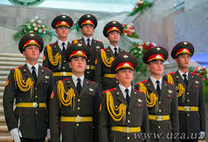
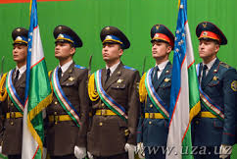
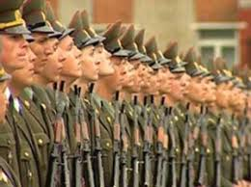
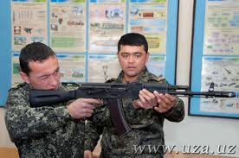
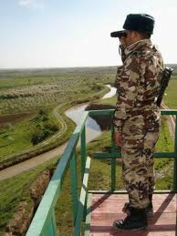
Ўзбекистонда кейинги йилларда
замонавий қурол-яроғ ва техника билан ҳар томонлама яхши таъминланган,
ҳаракатчан,
юксак талаб ва стандартларга жавоб берадиган,
мамлакатимиз хавфсизлиги ва ҳудудий яхлитлигини, халқимизнинг тинч ва осойишта ҳаётини самарали ва ишончли ҳимоя қилишга қодир бўлган
миллий армияни шакллантириш бўйича кўлами ва миқёсига кўра улкан ишлар тизимли ва босқичма-босқич равишда амалга оширилди.

Slide 7

АЛОҲИДА ЭЪТИБОР ҚАРАТИЛГАН
6 ЖИҲАТ

Slide 8

Ташкилий-штат тузилмаларини бутунлай қайта кўриб чиқишга;
Юз бериши мумкин бўлган ҳарбий ҳаракатлар театрининг ўзига хос хусусиятларини ҳисобга олган ҳолда, Қуролли Кучларни тезкор-стратегик бошқаришнинг замонавий ва самарали тизимини яратишга;
Қўшин турларининг ўзаро келишиб ҳаракат қилишини такомиллаштиришга;
Уларни замонавий техника ва қурол-яроғлар билан таъминлашга;
Жанговар ва ўқув тайёргарликнинг маъно-мазмунини ўзгартиришга;
Ҳарбий хизматчиларни ижтимоий қўллаб-қувватлашни тубдан яхшилашга
алоҳида эътибор қаратилди.

Slide 9

ЖАНГОВАР ИМКОНИЯТЛАРИМИЗ ОШИРИЛДИ

Slide 10

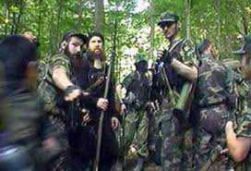
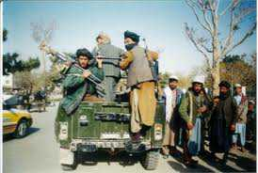
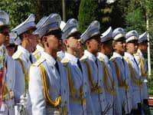
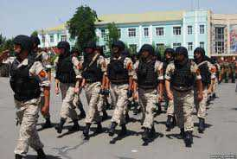
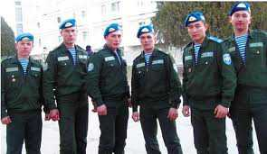
Минтақадаги тез ўзгариб бораётган ва мураккаб ҳарбий-сиёсий аҳвол ва вазиятнинг янада кескинлашиш эҳтимолини инобатга олиб, Қуролли Кучларимиз таркибидаги қисм ва бўлинмаларнинг жанговар имкониятлари ва куч-қудрати, ҳаракатчанлиги ва уларни бошқариш самарадорлиги сезиларли равишда оширилди.

Slide 11

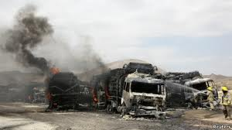
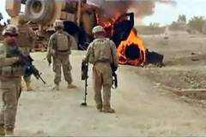
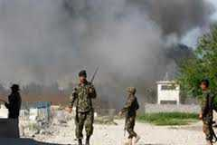
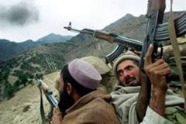
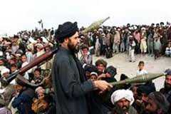
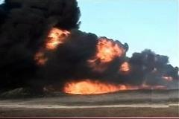
ТАШВИШ
ВА ХАВОТИРГА
6 САБАБ:

Slide 12

Дунёда ва ён-атрофимизда юз бераётган можаро ва тўқнашувлар, радикализмнинг кучайиши;
Афғонистондаги урушнинг ҳамон давом этаётгани;
Бу муаммони ҳал этиш борасида мавҳумлик сақланиб қолаётгани;
Терроризм ва диний экстремизмнинг фаоллашаётгани;
Тажовузкор наркотрафикнинг кенг тус олаётгани;
Чегараларимизга бевосита яқин ҳудудларда хавф-хатар кучайиб бораётгани
бизда чуқур ташвиш ва хавотир уйғотмасдан қолмайди, албатта.

Slide 13

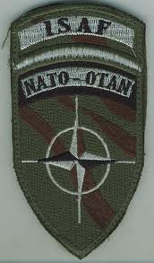




Slide 14


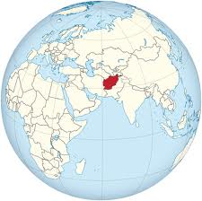
АЙСАФ деб аталмиш тинчликпарвар кучларнинг Афғонистондан олиб чиқиб кетилиши Марказий Осиё минтақасидаги барча мамлакатлар учун жиддий синовга айланиши, бизнинг жанубий сарҳадларимизда ва чегарадош ҳудудларда кескинликнинг янада кучайишига олиб келиши мумкин.

Slide 15

БУГУНГИ
КУННИНГ
3 ТАЛАБИ

Slide 16

Бундай мураккаб ва оқибатини олдиндан айтиб бўлмайдиган жараёнларнинг барчаси бугунги кунда ҳаммамиздан юксак даражадаги ҳушёрлик ва огоҳлик,
чегараларимизда кескинликни келтириб чиқаришга қаратилган уринишларга йўл қўймаслик бўйича қатъий чоралар кўриш,
мамлакатимизга қарши қаратилган ҳар қандай тажовузкор хуружларга Қуролли Кучларимизнинг ўз вақтида ва муносиб зарба бериш қобилиятини таъминлашга доимо тайёр туриш.

Slide 17

КЎЗ ҚОРАЧИҒИДЕК АСРАЛАДИ

Slide 18

Шу муносабат билан юзага келаётган мураккаб вазиятда:
армиямизни ислоҳ этишни ва унинг мудофаа қудратини,
жанговар салоҳиятини,
мамлакатимиз суверенитетини ҳимоя қилиш,
сарҳадларимиз дахлсизлиги
ва халқимизнинг тинч ҳаётини
кўз қорачиғидек асраш бўйича тайёргарлигини янада мустаҳкамлашни давом эттириш зарур, деб ҳисоблайман.

Slide 19

ТАҲЛИЛИЙ ВАЗИФАЛАР

Slide 20
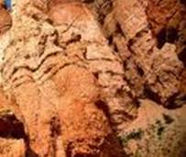
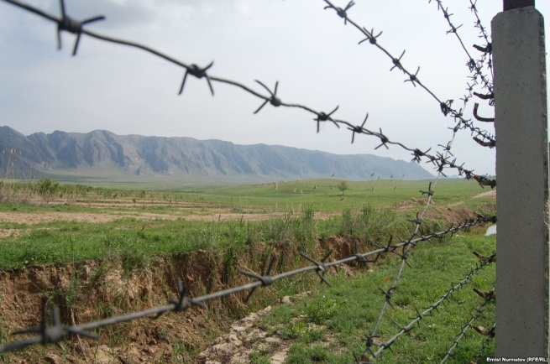
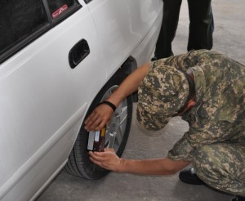
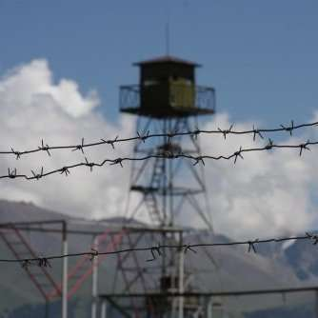
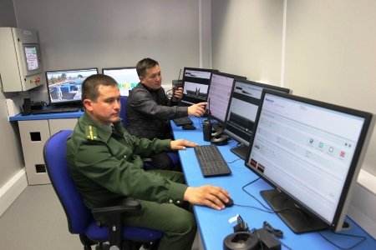
Чегарадош ҳудудларда ва бутун минтақадаги тез ўзгариб бораётган аҳволни аниқ мақсадли, тизимли равишда чуқур таҳлил ва прогноз қилиб бориш,
сарҳадларимиздаги вазиятни жиддий тарзда мураккаблаштириши мумкин бўлган террорист ва экстремист кучлар хатти-ҳаракатларининг фаоллашув эҳтимоли билан боғлиқ бўлган хавф-хатарларни ўз вақтида аниқлашни таъминлаш
Қуролли Кучлар, Мудофаа вазирлиги, Бош штаб ва ҳарбий округлар штабларининг асосий вазифаси ҳисоблансин.

Slide 21

ЖАНГОВАР ТАЙЁРГАРЛИК ТАЛАБЛАРИ

Slide 22

Мудофаа соҳасидаги қурилиш тизимини такомиллаштириш жараёнини, ҳарбий операциялар амалга ошириладиган ҳар қайси йўналишнинг ўзига хос хусусиятларини ҳисобга олган ҳолда давом эттириш ғоят муҳимдир.
Мамлакатимиз хавфсизлигига нисбатан, биринчи навбатда, чегара ҳудудларида вужудга келадиган хатарларнинг олдини олиш бўйича, ҳарбий округлар ва чегара қўшинлари бўлинмалари томонидан биргаликда олиб бориладиган ўзаро мувофиқлаштирилган жанговар операцияларни ўтказиш учун, доимий тайёргарликни таъминлаш бўйича таъсирчан чора-тадбирларни амалга оширишга алоҳида эътибор қаратиш даркор.

Slide 23

БУНДАЙ ШАРОИТДА

Slide 24

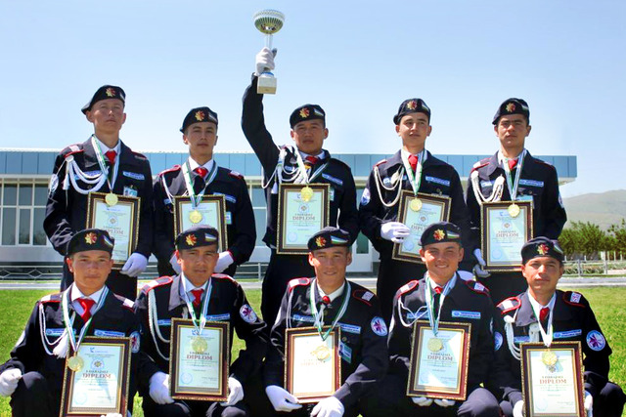
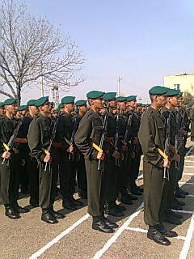
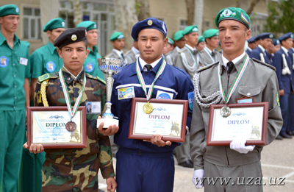
Давлат чегараларини ҳимоя қилиш ва қўриқлаш учун жалб этиладиган
бўлинмаларнинг бир-бирининг ўрнини босишга ҳар томонлама қодир бўлиши
ва
юксак даражада келишиб ҳаракат қилиши, шунингдек, уларнинг
биргаликдаги жанговар тайёргарлиги
ҳал қилувчи роль ўйнаши зарур.

Slide 25

ИСТИҚБОЛДАГИ ҲАРБИЙ-СИЁСИЙ ВАЗИЯТ ТАЛАБЛАРИ

Slide 26

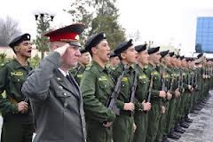
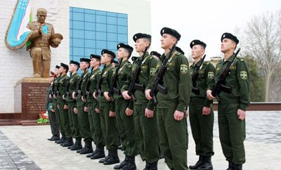
Қуролли Кучлар ва ҳарбий округлар қўмондонлиги томонидан қўшинларнинг амалдаги ўқув ва жанговар тайёргарлик танқидий баҳоланиши ўта муҳим аҳамият касб этади.
Ушбу тизим яқин ва ўрта муддатга мўлжалланган истиқболда минтақада юзага келадиган реал ҳарбий-сиёсий вазият талабларига тўла жавоб бериши керак.

Slide 27

ҚЎШИН ТУРЛАРИ ҲАМКОРЛИГИ:
МОДЕЛЬ ВА ВАРИАНТЛАР

Slide 28

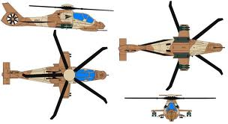
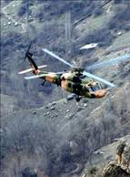
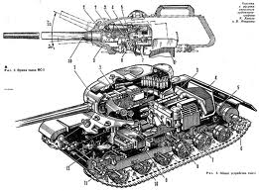
Хорижий мамлакатларда тўпланган тажрибани атрофлича ўрганиш асосида чегара қўшинлари ва Мудофаа вазирлиги қисмларининг, вертолёт-ҳужум ва махсус операцияларни амалга оширадиган бўлинма-ларнинг, биргаликдаги ҳаракатларга жалб этиладиган бошқа қўшин турларининг ўзаро ҳамкорлиги бўйича, турли модель ва вариантларни ишлаб чиқишга алоҳида эътибор қаратиш зарур.

Slide 29

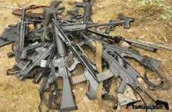
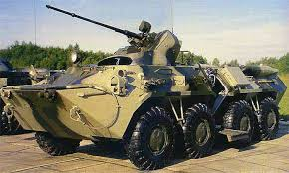
ЗАМОНАВИЙ ҚУРОЛ-ЯРОҒ ВА ҲАРБИЙ ТЕХНИКА ТАЪМИНОТИ

Slide 30

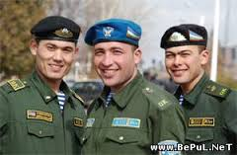
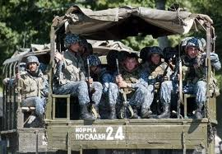
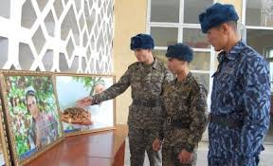
Қисм ва бўлинмаларни мазкур тузилмаларнинг жанговар қобилиятини сезиларли равишда ошириш имконини берадиган, замонавий қурол-яроғ ва ҳарбий техника турлари билан таъминлаш бўйича қабул қилинган режа ва дастурларни тўлиқ ва ўз вақтида амалга ошириш асосий вазифамиз бўлиб қолиши даркор.

Slide 31

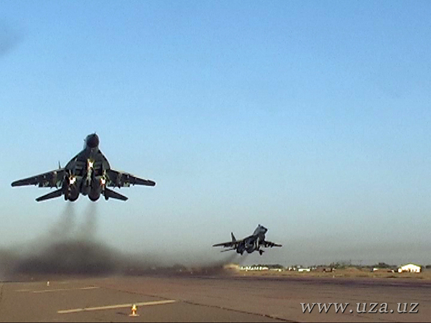
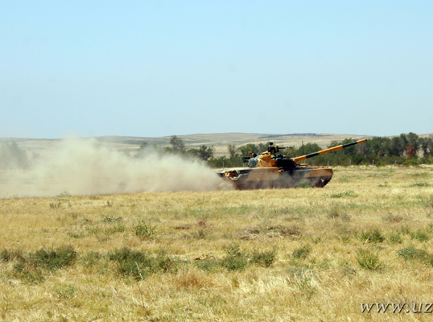
ЖАНГОВАР ТАЙЁРГАРЛИКНИ САҚЛАШ УЧУН

Slide 32

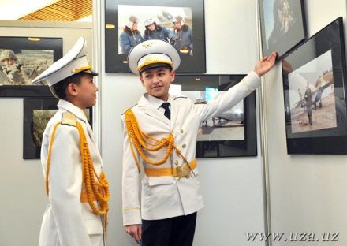
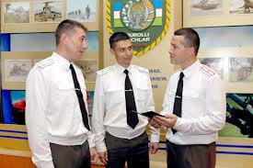
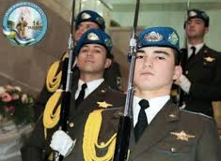
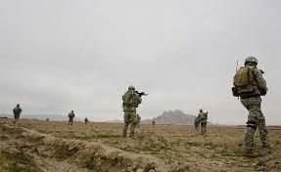
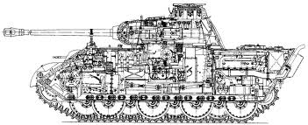
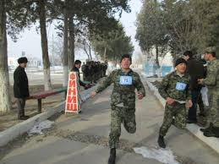
янги қурол-яроғ ва ҳарбий техника намуналарини ишлаб чиқарадиган ва
уларни модернизация қиладиган қўшма корхоналарни ташкил этиш учун
мамлакатимиздаги ишлаб чиқариш ва таъмирлаш базасини ривожлантириш лозим.

Slide 33

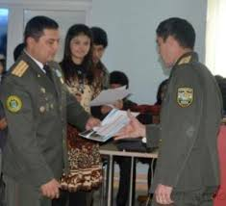
ШАХСИЙ ТАРКИБНИ ТАКОМИЛЛАШТИРИШ

Slide 34

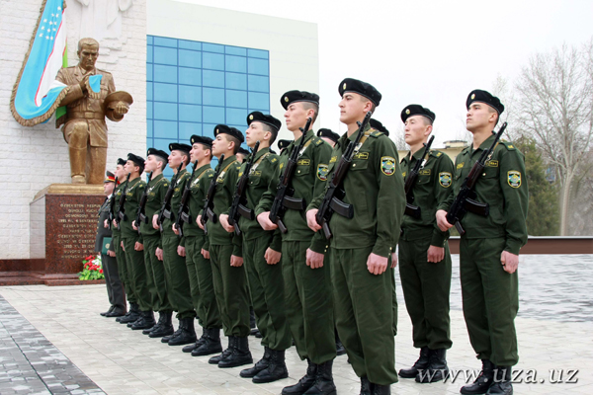
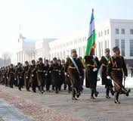
Жанговар взвод ва гуруҳларни ҳар томонлама пухта тайёрлаш борасидаги ишларни, ушбу бўлинмалар командирларига ва бутун шахсий таркибнинг профессионал тайёргарлигига бўлган талабнинг тобора ортиб бораётганини назарда тутган ҳолда такомиллаштириш зарур.

Slide 35

КОМАНДИРЛАР, МУТАХАССИСЛАР МАЛАКАСИ
Взвод ва гуруҳларни тайёрлашда командирлар таркибида мавжуд аҳволни ҳар томонлама баҳолаш ва таҳлил этиш,
ностандарт қарорлар қабул қилиш,
мустақил жанговар вазифаларни бажариш вақтида бўлинмаларни моҳирлик билан бошқариш бўйича қатъий малакани шакллантиришга,
мутахассисларнинг бир-бирининг ўрнини боса олиши ва бўлинмаларнинг юксак даражада уйғун ҳаракат олиб боришини таъминлаш мақсадида,
шахсий таркибнинг ўзаро яқин мутахассислик турларини, янги техника ва қурол-яроғларни эгаллашига алоҳида эътибор қаратиш лозим.

Slide 36

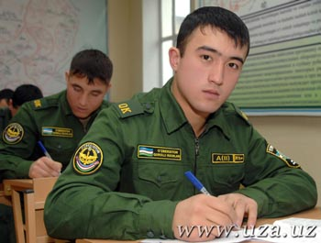

ҲАРБИЙ КАДРЛАР МАЪНАВИЯТИ

Slide 37



Кенг билим ва тафаккурга, юксак профессионал ва маънавий-ахлоқий фазилатларга эга бўлган,
замонавий фикрлайдиган, интеллектуал жиҳатдан ривожланган,
шиддатли тарзда амалга ошириладиган замонавий жанговар ҳаракатлар шароитида, ўз олдига қўйилган вазифаларни муваффақиятли адо этишга қодир харбий кадрларни тайёрлаш ҳал қилувчи аҳамият касб этади.

Slide 38





СЕРЖАНТЛАР
Сержантлар корпусини тайёрлашни мустаҳкамлаш бўйича бошлаган ишларимизни давом эттириш ва чуқурлаштириш ғоят муҳим вазифаларимиз қаторига киради.

Slide 39



ҲАРБИЙ ЖАМОАДАГИ АХЛОҚИЙ-РУҲИЙ ВА МАЪНАВИЙ МУҲИТ КИМГА БОҒЛИҚ?

Slide 40




Сержантлар тайёрлаш мактаблари фаолиятини янги, замонавий талабларга мувофиқ янгилаш, кичик командирларни тайёрлашнинг кўп бўғинли ягона тизимини янада ривожлантириш бўйича комплекс чора-тадбирларни амалга ошириш лозим.
Профессионал жиҳатдан пухта тайёрланган сержантлар таркиби сўзда эмас, амалда армиямизнинг таянчи ва ўзагига айланиши зарур. Чунки ҳар қайси ҳарбий жамоадаги ахлоқий-руҳий ва маънавий муҳит кўп жиҳатдан айнан уларга боғлиқдир.

Slide 41



ҲАРБИЙ ХИЗМАТЧИЛАР ВА УЛАРНИНГ ОИЛА АЪЗОЛАРИНИ ИЖТИМОИЙ ҲИМОЯ ҚИЛИШ

Slide 42




Ҳарбий хизматчилар ва уларнинг оила аъзоларини ижтимоий ҳимоялаш, сифатли тиббий хизмат билан таъминлаш бўйича қабул қилинган давлат дастурларини тўлиқ рўёбга чиқариш ва ана шу мақсадлар учун ажратиладиган бюджет маблағларини янада кўпайтириш масалалари ҳам эътиборимиз марказида бўлиб қолиши даркор.

Slide 43



ЧАҚИРИҚҚАЧА ТАЙЁРГАРЛИК, КАСБГА ЙЎНАЛТИРИШ
Армиямизнинг бўлғуси аскар ва офицерларини чақириққача бўлган даврда тайёрлашнинг ўрни ва аҳамиятини, уларнинг мазкур машаққатли касбни танлашга онгли ёндашиши нақадар муҳим эканини бугун алоҳида таъкидлаб ўтиришнинг ҳожати йўқ, албатта.

Slide 44


БЎЛҒУСИ АСКАРЛАРНИНГ ОНГУ ТАФАККУРИ

Slide 45




Таълим муассасалари, меҳнат жамоалари ва маҳаллаларда аҳолининг кенг қатламлари, жумладан, ҳарбий хизматчилар ва Қуролли Кучларимиз фахрийларини жалб этган ҳолда, ҳарбий-ватанпарварлик йўналишидаги тадбирларни ташкил этиш ва ўтказиш бўйича ишларни фаоллаштириш, бўлғуси аскарларнинг онгу тафаккурини, юртимиз тарихига оид билимларини ошириш, жисмоний чиниқтириш талаб этилади.

Slide 46

ТАРҒИБОТ
ВА ТАШВИҚОТ

Slide 47




Армиямизда амалга оширилаётган кенг кўламли ислоҳотлардан мамлакатимиз фуқароларини хабардор этишда оммавий ахборот воситалари ва Интернетнинг миллий тармоғи имкониятларидан фаол фойдаланиш зарур.
Бу борада расмиятчилик ва юзаки ёндашувларга йўл қўймаслик, ёшларимиз қалбида Ватанимизга чуқур меҳр-муҳаббат, унинг Қуролли Кучлари билан ғурурланиш ва ҳарбий хизматга ҳурмат туйғусини тарбиялаш лозим.

Slide 48



ЖАМОАТЧИЛИК КЕНГАШИ
Бундай долзарб ва узоқ муддатга мўлжалланган вазифаларни амалга оширишда Мудофаа вазирлиги қошида ташкил этилган Жамоатчилик кенгаши, кенг жамоатчилик вакиллари, маданият, санъат ва спорт намояндалари алоҳида роль ўйнаши керак.

Slide 49

САМИМИЙ МИННАТДОРЛИК
Мана шу имкониятдан фойдаланиб, барча ҳарбий хизматчилар – аскар ва сержантлар, офицер ва генералларга, бугунги кунда миллий армиямиз сафларида мураккаб жанговар хизматни адо этаётган, ўзининг шарафли ва масъулиятли ҳарбий бурчини бажаришда жонбозлик кўрсатаётган барча юртдошларимизга самимий миннатдорлик билдираман.

Slide 50

ТИЛАКЛАР
Ҳаммангизга мустаҳкам соғлиқ, катта ютуқлар, Ватанимизга садоқат билан хизмат қилиш йўлида куч-ғайрат тилайман.
Янги – 2014 йилда сизларга, оилаларингизга тинчлик-омонлик, бахт ва омад, қут-барака доимо ёр бўлсин!
Ислом Каримов,
Ўзбекистон Республикаси Президенти,
Қуролли Кучлар Олий Бош Қўмондони

Slide 51

ЭЪТИБОРИНГИЗ УЧУН
РАҲМАТ!

